Slide 1
Симетрала. Основни задачи

Slide 2
Определение
Симетрала на отсечка се наприча права, минаваща през нейната среда и перпендикулярна на дадената отсечка
Всяка точка от симетралата е на равни разстояния от краищата на отсечката (получаваме равнобедрен триъгълнник)

Slide 3
Построяване

Slide 4
Задача 1

Slide 5
Задача 2

Slide 6
Задача 3
Извод: Ако симетралите на двете страни на триъгълник се пресичат върху третата му страна , то триъгълникът е правоъгълен

Slide 7
Задача 4

Slide 8
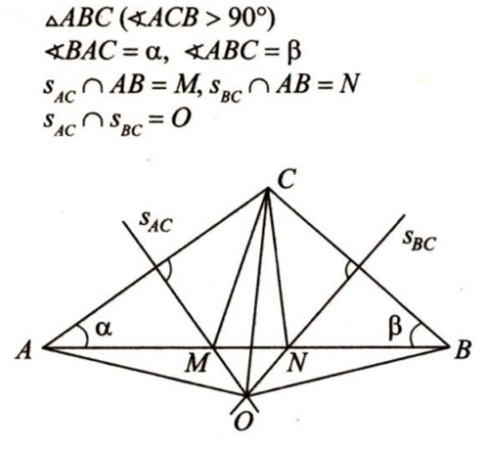
Задача 5

